Slide 1
ONUSIDA
2024 Suivi global du sida
Notes:
Cette présentation vous donne un aperçu du mécanisme de suivi global du sida. Il vise à mesurer les progrès accomplis dans la réalisation des objectifs mondiaux en matière de lutte contre le sida fixés pour 2025 et à mettre fin au sida d'ici à 2030.

Slide 2
Composantes des rapports GAM 2024
Notes:
Le suivi mondial du sida comprend plusieurs éléments.

Slide 3
Rapport GAM 2024
Données de l'indicateur
Y compris les ventilations et les données infranationales, le cas échéant
Instrument national d'engagement et de politique (INEP)
Rapport narratif (facultatif)
Enquête sur les médicaments et les diagnostics pour le SIDA
Lien vers la plateforme de reporting :
https://aidsreportingtool.unaids.org/
Notes:
Les indicateurs sont plus de 70, et les réponses des pays comprennent indiquer les indicateurs pertinents pour leur riposte au sida, ainsi que la disponibilité de nouvelles données.
Outre les indicateurs, la plateforme de rapport comprend un questionnaire sur les lois et les politiques, appelé "Instrument national d'engagement et de politique ", qui comporte des éléments distincts à remplir par le gouvernement et la société civile.
La plateforme de rapport soutient également la rédaction d'un rapport narratif, sous la forme de résumés par domaines d'engagement dans la Déclaration politique sur le VIH et le sida 2021. Les résumés narratifs peuvent aider à documenter les observations clés sur la riposte au sida et les actions requises pour accélérer les progrès.
L'enquête sur les médicaments et les diagnostics du sida est menée en collaboration avec l'OMS et constitue un outil important pour vérifier si le système de santé est équipé de manière appropriée pour la riposte.

Slide 4
Changements apportés aux indicateurs GAM depuis le rapport 2023
Notes:
La structure et la numérotation du suivi mondial du sida restent les mêmes qu'en 2023 et sont alignées sur la stratégie mondiale de lutte contre le sida et la déclaration politique de 2021. Plusieurs nouveaux indicateurs ont été inclus dans le cadre du suivi mondial du sida afin de suivre des domaines qui n'y figuraient pas auparavant. Des changements mineurs ont été apportés aux définitions des indicateurs existants.

Slide 5
Quatre nouveaux indicateurs liés aux objectifs 10-10-10 sur l'égalité des genres, la réalisation des droits de l'homme et l'élimination de la stigmatisation et de la discrimination :
4.3 Réponses au genre des services VIH répondant au genre*
6.8 Attitudes discriminatoires à l'égard des personnes vivant avec le VIH parmi le personnel des établissements de santé
6.9 Attitudes discriminatoires à l'égard des populations clés parmi le personnel des établissements de santé (A-D)
6.10 Attitudes discriminatoires de la police à l'égard des populations clés (A-D)*
Trois nouveaux indicateurs sur la prise en charge de la maladie à un stade avancé du VIH et la prestation de services différenciés :
2.8 Prise en charge de l'infection cryptococcique
7.15 Couverture des modèles de prestation de services différenciés en matière de thérapie antirétrovirale parmi les personnes vivant avec le VIH qui suivent actuellement une thérapie antirétrovirale
7.16 Suppression virale chez les personnes vivant avec le VIH participant à des modèles de thérapie antirétrovirale à prestations différenciées
*Indicateurs basés sur de nouveaux outils de collecte de données. Des fiches techniques contenant les outils et des conseils pour la mise en œuvre seront bientôt disponibles.

Slide 6
2.4 Diagnostic tardif du VIH :
Le nom de l'indicateur a été mis à jour et devient "Maladie VIH avancée et diagnostic VIH tardif".
Se concentre sur les personnes dont le compte de cellules CD4 est inférieur à 200 cellules/mm3 (ou inférieur à 15 % pour les enfants).
Nouvelle désagrégation en fonction du moment où le compte des cellules CD4 est atteint (au moment du diagnostic initial, au moment de l'initiation ou de la réinitialisation du traitement antirétroviral).
Données demandées sur le nombre total de personnes ayant bénéficié d'un test CD4 au moment du diagnostic initial et au moment de l'initiation/réinitiation du traitement antirétroviral dans quatre catégories de compte de cellules CD4 (>200, 200 à <350, 350 à <500, ≥500).
3.1 Dépistage du VIH chez les femmes enceintes : Les pays dont la population est supérieure à 250 000 personnes devront désormais rendre compte de cet indicateur dans le cadre du Spectrum.
6.6 Évitement des soins de santé parmi les populations clés en raison de la stigmatisation et de la discrimination (A-D) : Modifié pour se référer uniquement à l'évitement des services de santé parmi les populations clés. Les trois autres sous-éléments précédemment inclus dans la définition de l'indicateur ont été supprimés.
8.2 Médicaments antirétroviraux : prix unitaires et volumes : Élargi pour inclure d'autres schémas thérapeutiques liés au VIH en plus des ARV. Voir l'annexe 3 mise à jour pour la liste complète.

Slide 7
Mise à jour de la terminologie :
Le terme "prisonniers" a été actualisé dans l'ensemble des lignes directrices pour devenir "personnes détenues dans des prisons et d'autres lieux fermés"
1.4 Dépistage du VIH parmi les populations clés (A-D) : Le nom de l'indicateur a été mis à jour en "Test VIH et sensibilisation au statut VIH parmi les populations clés" afin de mieux refléter l'objectif de cet indicateur
L'ICPN pour le rapport 2024 se compose d'une partie A (à remplir par les autorités nationales) et d'une partie B (à remplir par les représentants des communautés et de la société civile et d'autres partenaires non gouvernementaux). La formulation de certaines questions a été affinée sur la base de l'expérience acquise lors des cycles de rapports précédents et pour tenir compte de l'évolution des recommandations politiques et des technologies disponibles. Certaines questions ont également été ajoutées et d'autres supprimées.
Notes:
Le questionnaire de l'ICPN est le questionnaire complet. Il se compose de la partie A (à remplir par les autorités nationales) et de la partie B (à remplir par les représentants des communautés et de la société civile et d'autres partenaires non gouvernementaux). La formulation de certaines questions a été affinée sur la base de l'expérience acquise lors des cycles de rapports précédents et pour tenir compte de l'évolution des recommandations politiques et des technologies disponibles. Certaines questions ont également été ajoutées et d'autres supprimées.

Slide 8
Le processus d'élaboration des rapports
Notes:
Dans les diapositives suivantes, nous illustrons les étapes recommandées pour la réalisation du rapport national annuel sur le sida, en le divisant en trois phases : 1) la préparation ; 2) le rapport ; et 3) le suivi.

Slide 9
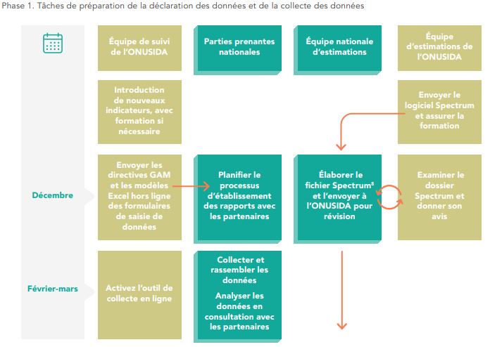
Processus d'établissement de rapports sur le suivi mondial du sida
Notes:
Au cours de la phase de préparation, de décembre à février, le rapporteur national reçoit un message de confirmation de l'ONUSIDA concernant le processus d'établissement des rapports.
Les étapes préparatoires sont décrites dans les documents d'orientation. Elles comprennent l'identification des indicateurs et des sources de données, des personnes ressources et la participation au processus des principales parties prenantes, telles que les responsables du gouvernement et de la société civile et l'équipe chargée des estimations relatives au VIH.

Slide 10
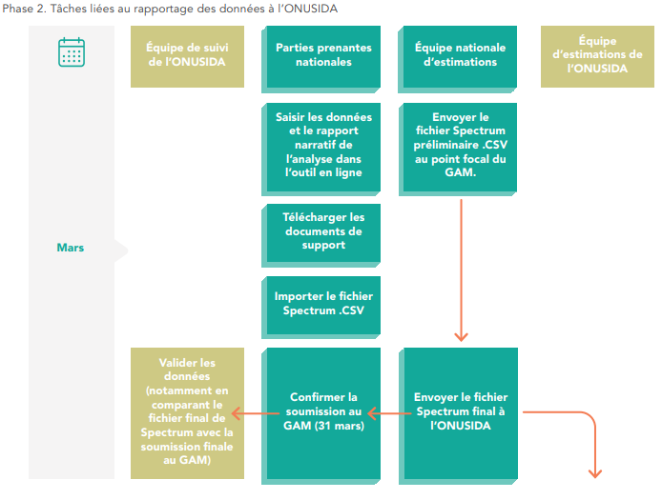
Notes:
Dans la deuxième phase, en mars, lors de l'établissement du rapport, le rapporteur national saisit les données pertinentes et le rapport narratif dans l'outil en ligne ; il télécharge tous les documents justificatifs et confirme la soumission du GAM avant le 31 mars.

Slide 11
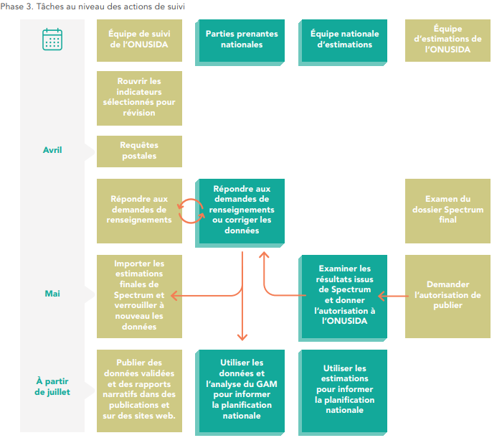
Notes:
Au cours de la dernière phase, d'avril à juin, le rapporteur national doit encore effectuer des tâches de suivi. L'ONUSIDA peut poser aux rapporteurs nationaux des questions sur les données, qu'il est important de traiter avant que l'ensemble des données finales ne soit rendu public. Les rapporteurs peuvent également utiliser des extraits de l'outil de rapport en ligne GAM pour informer tout événement national public, forum ou examen de programme sur les progrès réalisés pour mettre fin au sida d'ici 2030.
Dans le cadre du processus de finalisation, les données rapportées doivent être validées et réconciliées entre tous les partenaires du pays, y compris les organisations communautaires. L'outil de rapport en ligne soutient ce processus grâce à la possibilité de partager les identifiants de visualisation avec les parties prenantes nationales.
Plusieurs pays ont indiqué que cette fonction permettait aux organisations communautaires et à d'autres partenaires de consulter et de fournir des informations au cours du processus d'établissement des rapports, ce qui a permis une consultation et une validation plus larges et plus rapides des parties prenantes.

Slide 12
Spectre et estimations Naomi
L'un des principaux outils permettant d'obtenir des dénominateurs pour les rapports est le logiciel Spectrum.
Les pays peuvent choisir d'utiliser les estimations du Spectrum comme source pour rendre compte des indicateurs GAM suivants :
1.1. Incidence du VIH
2.1, 2.2 et 2.3. 95-95-95. Dépistage et traitement du VIH
2.7. Mortalité due au SIDA
3.1 Dépistage du VIH chez les femmes enceintes
3.2. Diagnostic précoce chez le nourrisson
3.3. Transmission verticale du VIH
3.4. Prévention de la transmission verticale du VIH
Les résultats seront obtenus directement à partir du fichier national final Spectrum. Le rapport sur les données infranationales pour l'indicateur sera effectué dans l'outil de rapport du Suivi mondial du sida.
Pour les indicateurs ci-dessus pour lesquels des données infranationales sont demandées : si un pays dispose d'estimations infranationales élaborées à l'aide de Naomi, ces données seront obtenues directement à partir du fichier Naomi final.
Notes:
L'un des principaux outils permettant d'obtenir des dénominateurs pour les rapports est le logiciel Spectrum.
Pour réduire la saisie manuelle des données, les pays peuvent choisir d'utiliser Spectrum comme source. Les résultats seront obtenus directement par l'ONUSIDA à partir du fichier national final de Spectrum.

Slide 13
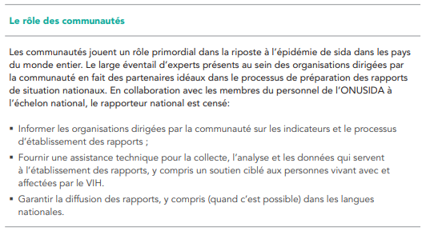
Engagement multisectoriel
Les pays sont encouragés à impliquer un groupe multisectoriel de parties prenantes dans le processus d'élaboration des rapports sur le GAM, y compris des organisations communautaires et des représentants appropriés de la société civile.
Notes:
Les communautés et la société civile jouent un rôle important dans la riposte au sida. Le processus d'établissement des rapports bénéficie de la participation étroite des représentants des communautés et de la société civile, qui peuvent donner des indications sur l'état de la riposte au sida et contribuer à identifier les obstacles à une prestation de services efficace.

Slide 14
Soutien au cours du processus d'établissement des rapports GAM
Notes:
Dans les pages qui suivent, nous résumons quelques ressources disponibles sur le processus de déclaration.

Slide 15
Soutien au cours du processus de déclaration
Une assistance technique est disponible auprès des bureaux nationaux de l'ONUSIDA, de l'UNICEF et/ou de l'OMS.
Le département d'information stratégique de l'ONUSIDA (AIDSreporting@unaids.org) peut également apporter son soutien.
Notes:
Vous pouvez demander de l'aide aux bureaux de l'ONUSIDA, de l'UNICEF ou de l'OMS présents dans votre pays, ou envoyer un courriel à AIDSreporting@unaids.org.

Slide 16
Où trouver les données précédemment communiquées ?
Notes:
Les données validées des cycles précédents sont disponibles sur le site web AIDSinfo.unaids.org.

Slide 17
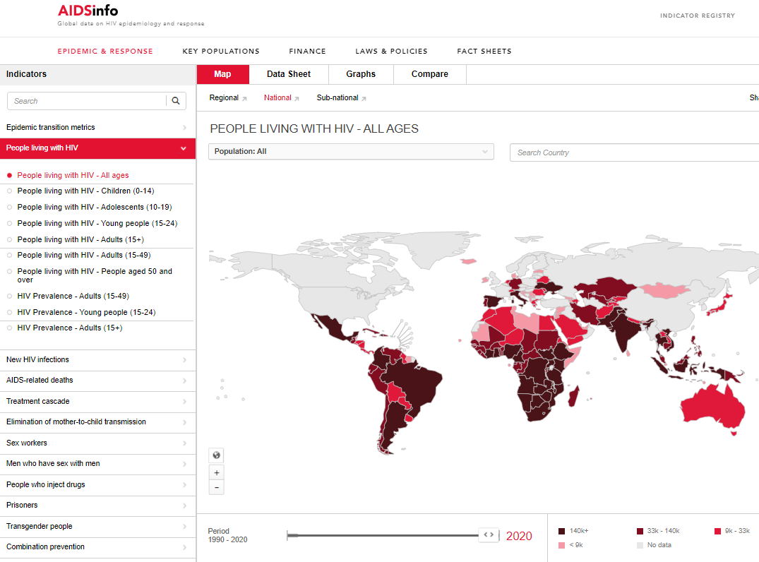
aidsinfo.unaids.org
Notes:
Vous pouvez consulter les données épidémiologiques et d'autres indicateurs à partir du site principal, en utilisant des cartes, des fiches de données, des graphiques ou en effectuant des comparaisons par pays.

Slide 18
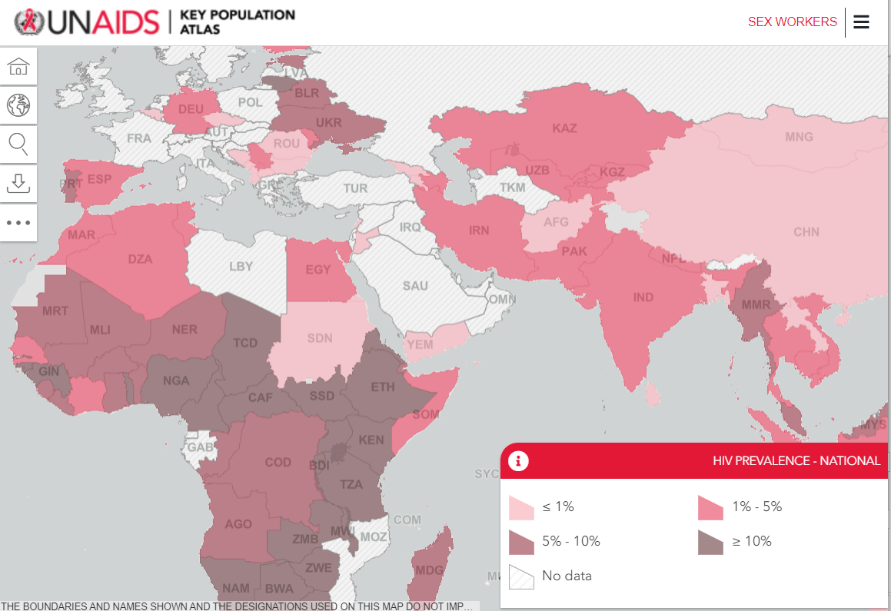
http://kpatlas.unaids.org/dashboard
Notes:
L'Atlas des populations clés se concentre sur les données relatives aux populations clés, couvrant les TRAVAILLEURS DU SEXE, les HOMMES QUI ONT DES SEXES AVEC DES HOMMES, les PERSONNES QUI S'INJECTENT DES DROGUES, les PERSONNES TRANSGENREES, les PRISONNIERS et les PERSONNES VIVANT AVEC LE VIH.

Slide 19
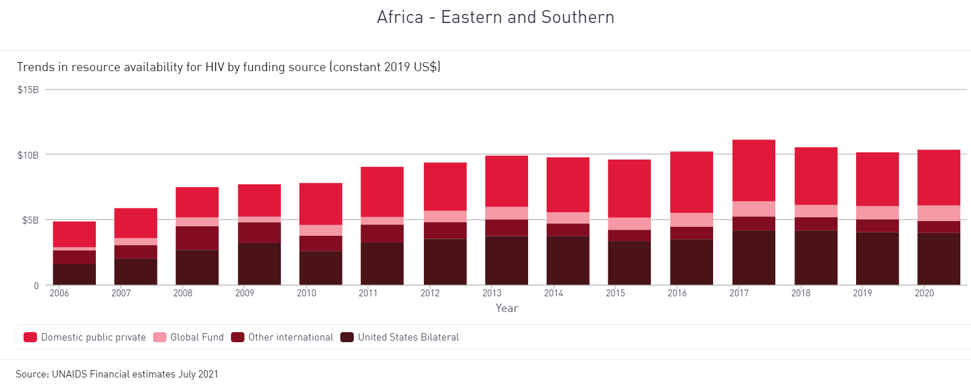
http://hivfinancial.unaids.org/hivfinancialdashboards.html
Notes:
Les tableaux de bord financiers comprennent des données mondiales, régionales et nationales sur le financement et les dépenses de la riposte au sida.

Slide 20
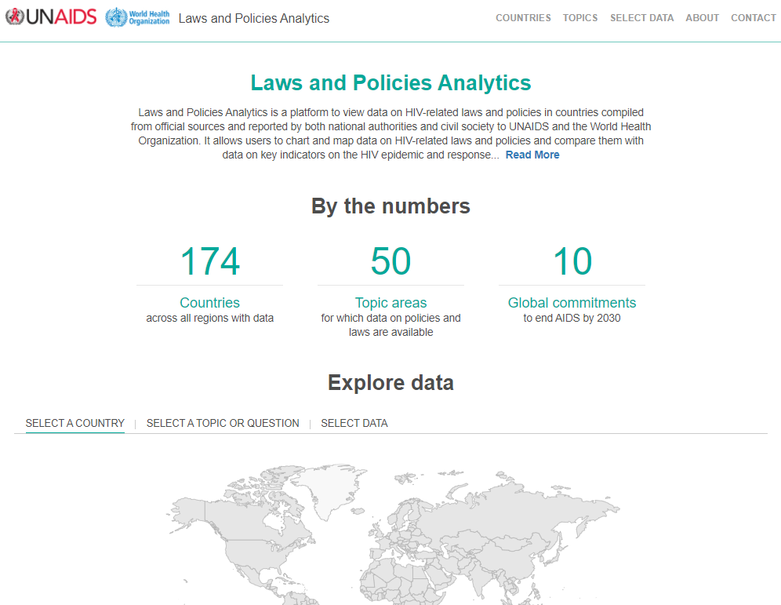
http://lawsandpolicies.unaids.org/
Notes:
L'analyse des lois et des politiques permet de consulter les données sur les politiques et les lois communiquées par l'intermédiaire de l'ICPN et compilées par l'ONUSIDA à partir d'autres sources, notamment les documents des pays et d'autres bases de données mondiales. Les données peuvent être recherchées par régions ou pays spécifiques, par thèmes et questions, et peuvent être visualisées sous forme de tableaux, de graphiques ou de cartes.

Slide 21
Pour plus d'informations, consultez le site
https://www.unaids.org/en/global-aids-monitoring

